Slide 1
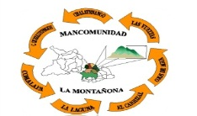
Mancomunidad La Montañona
“Un Territorio De Importancia Local, Micro Regional y Nacional”

Slide 2
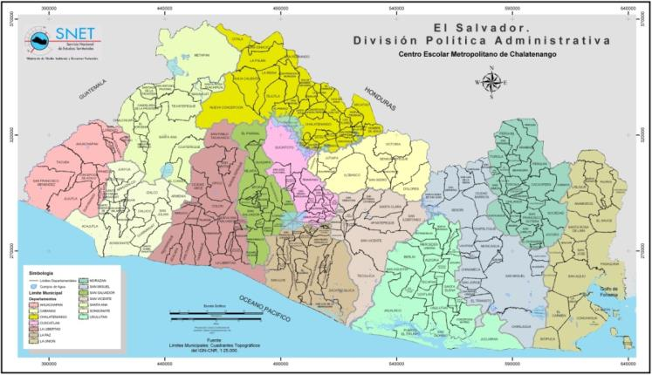
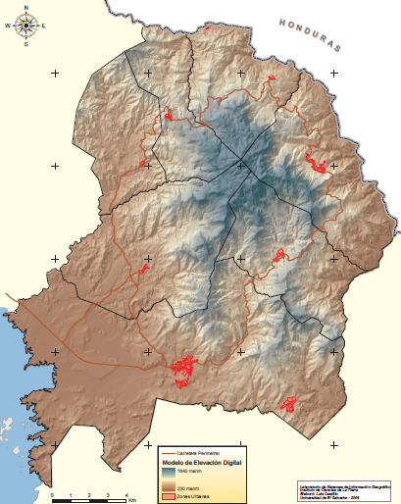
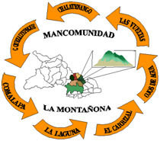
Quienes somos y donde estamos?
Asociación de Municipalidades
La Montañona
Territorio 335 km²
Población: 49,718

Slide 3
Datos de población
Municipio | Índice pobreza | Índice de desnutrición
Chalatenango | Pobreza extrema baja | Baja
El Carrizal | Pobreza extrema alta | Medio
Comalapa | Pobreza extrema alta | Alto
Concepción Quezaltepeque | Pobreza extrema alta | Alto
Las Vueltas | Pobreza extrema severa | Alto
La Laguna | Pobreza extrema severa | Alto
Ojos de Agua | Pobreza extrema severa | Medio
Fuente:
Mapa de Pobreza- FISDL
Mapa del Hambre, USAID-PMA

Slide 4
Línea de tiempo
Constitución Legal, Gestión para construcción de la carretera , mesa de apoyo
UTF y creación de una visión territorial
Ordenamiento territorial, fortalecimiento institucional y GIRH
Consolidación de la estructura de la Mancomunidad
Asocios estratégicos: MARN, cooperantes, Mesa de actores locales.
1999
2000-2005
2005-2008
2008-2010
2010 - 2013

Slide 5
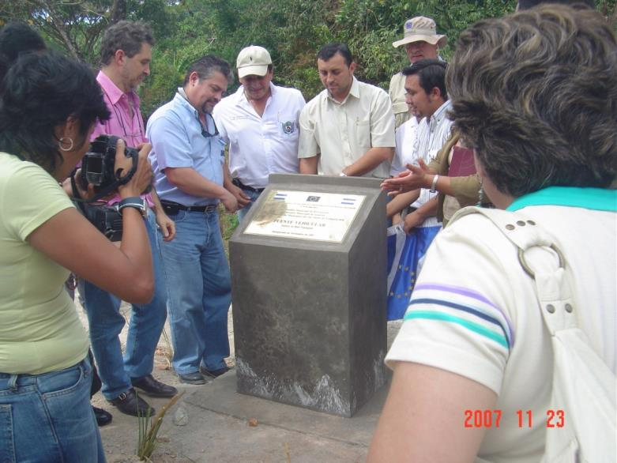
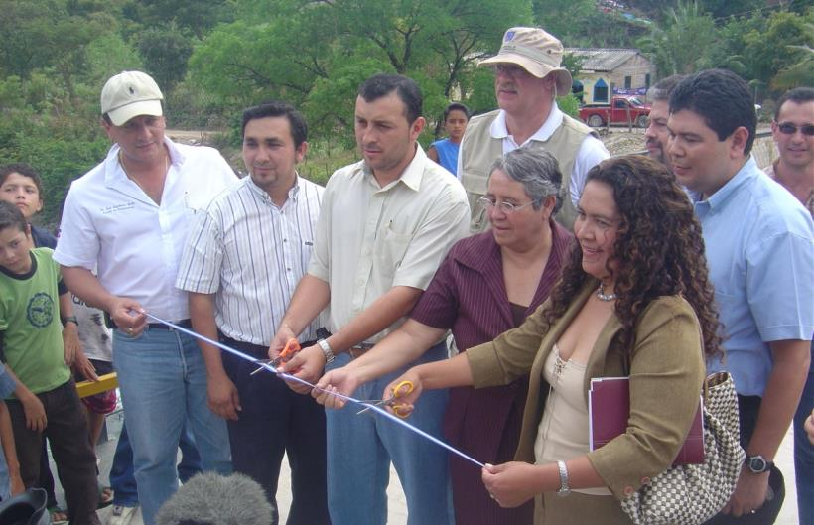
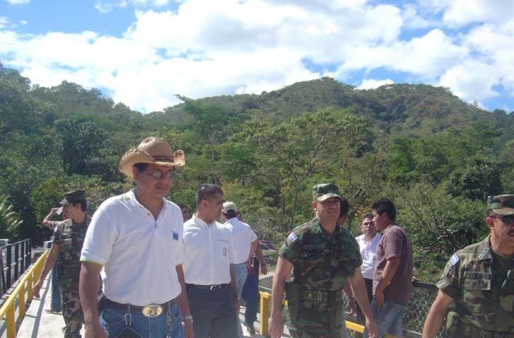
Algunas acciones realizadas
Inauguración de puente entre Petapa en El Salvador y Guarita Honduras.

Slide 6
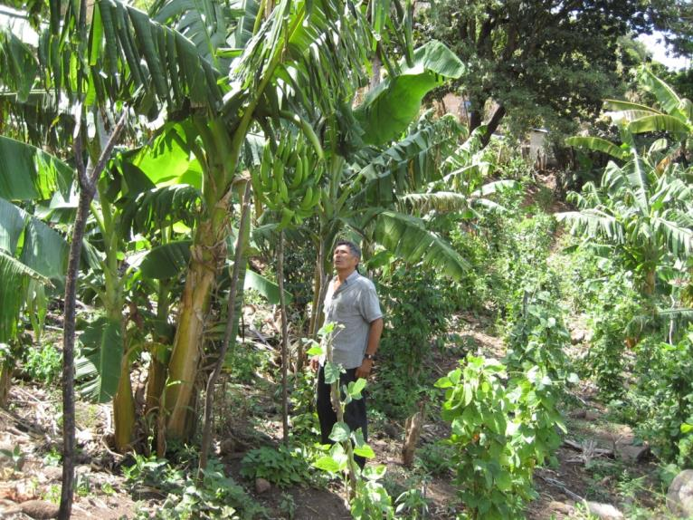
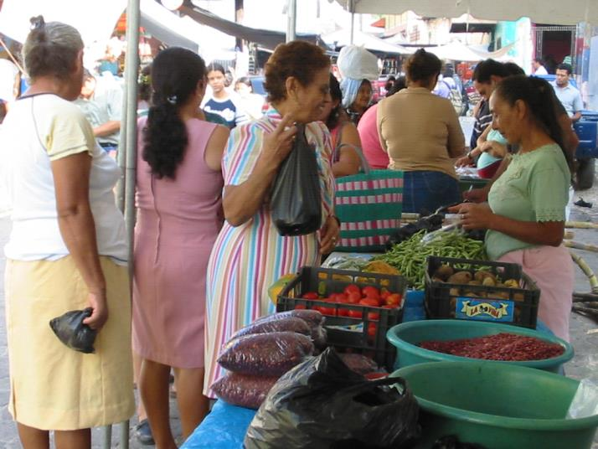
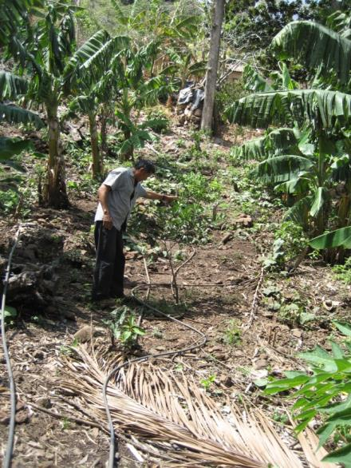
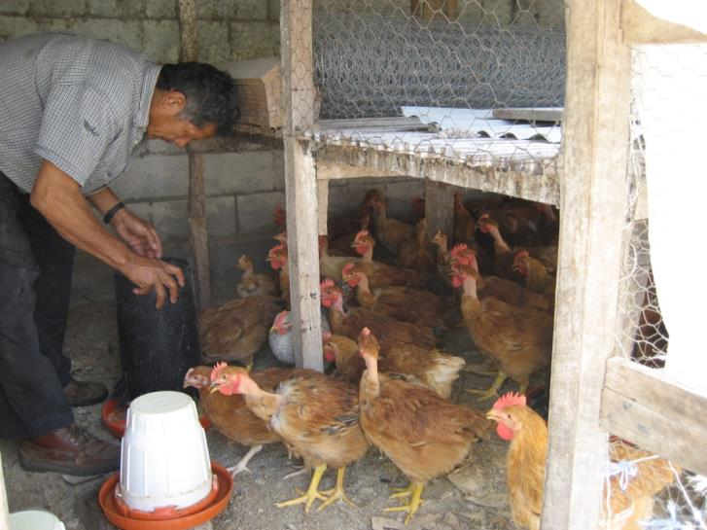
Reconversión productiva

Slide 7
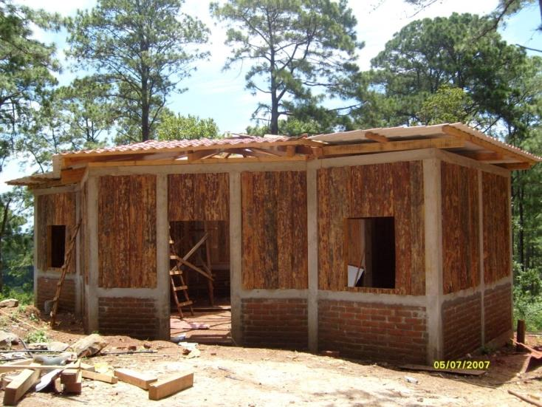
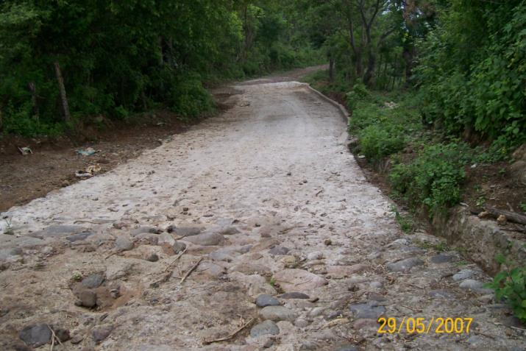
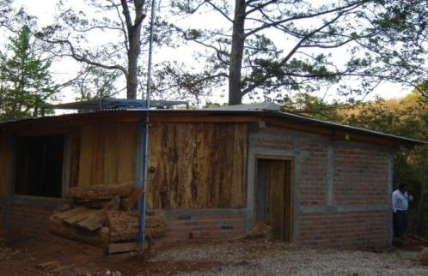
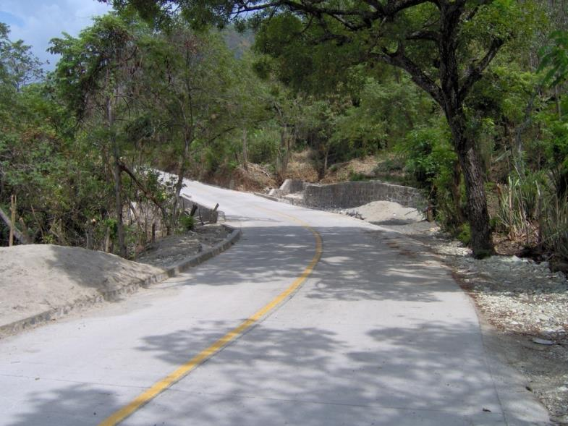
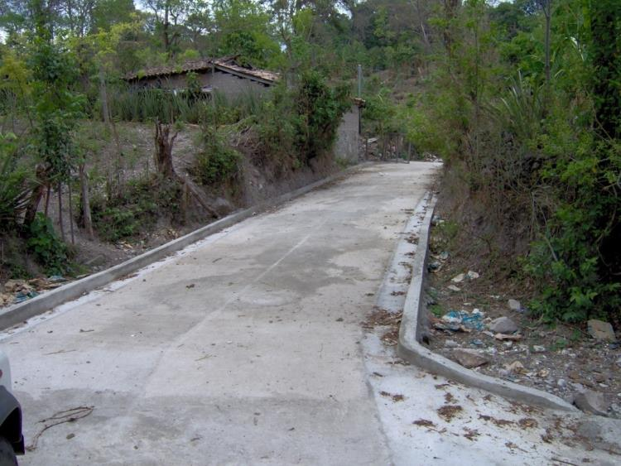
Reconversión Productiva

Slide 8
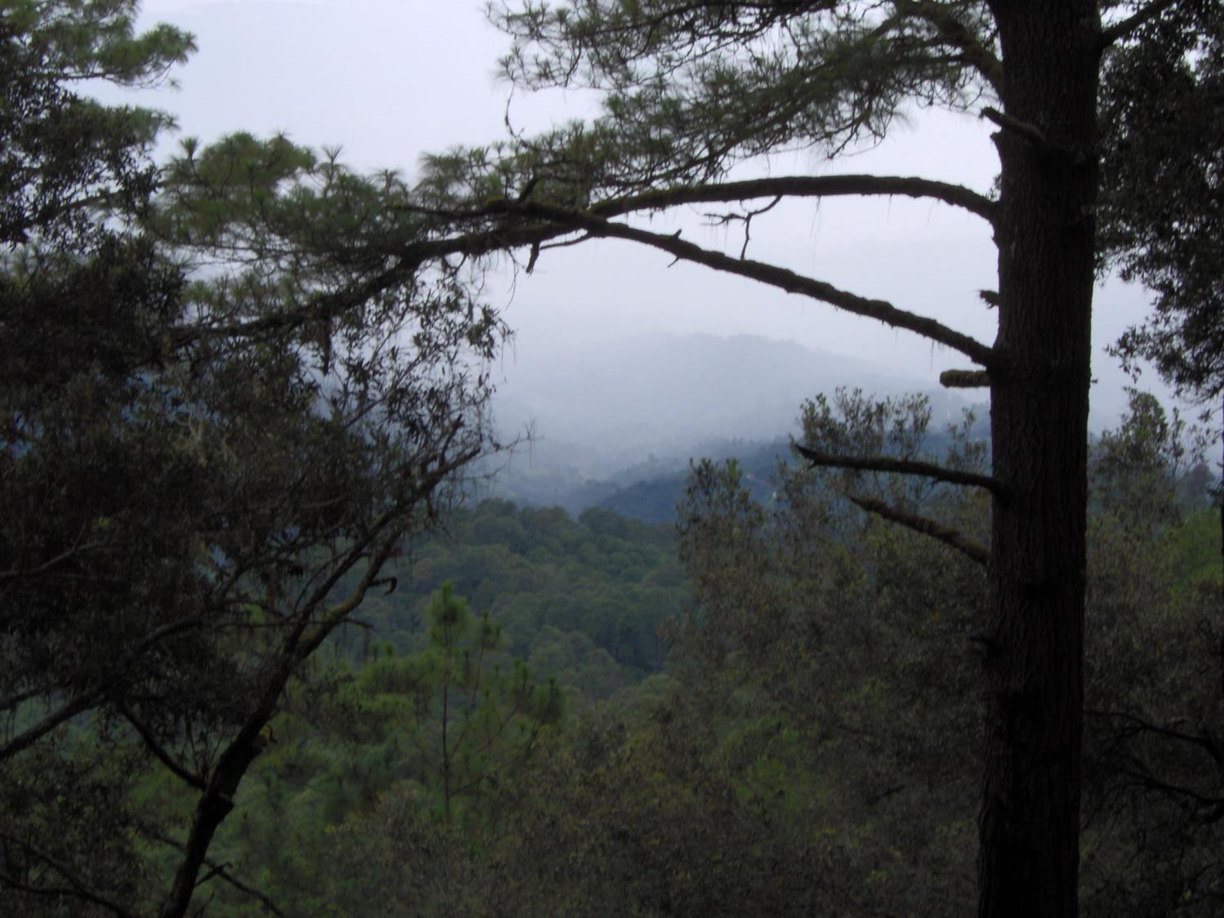
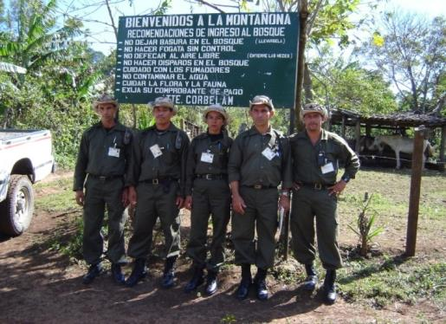
Protección del bosque la Montañona

Slide 9
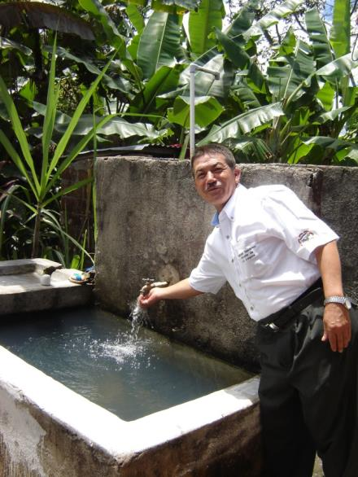
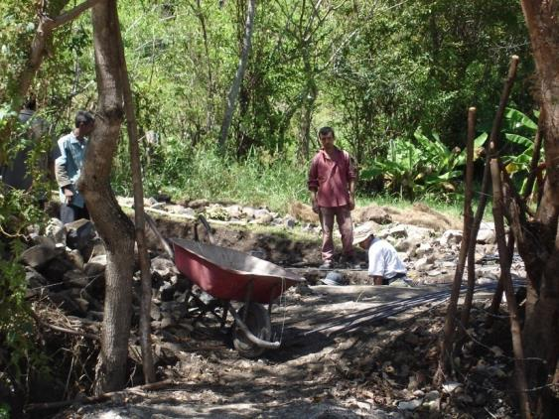
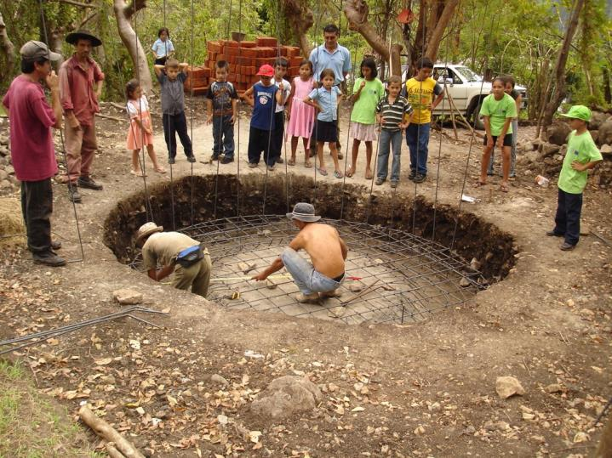
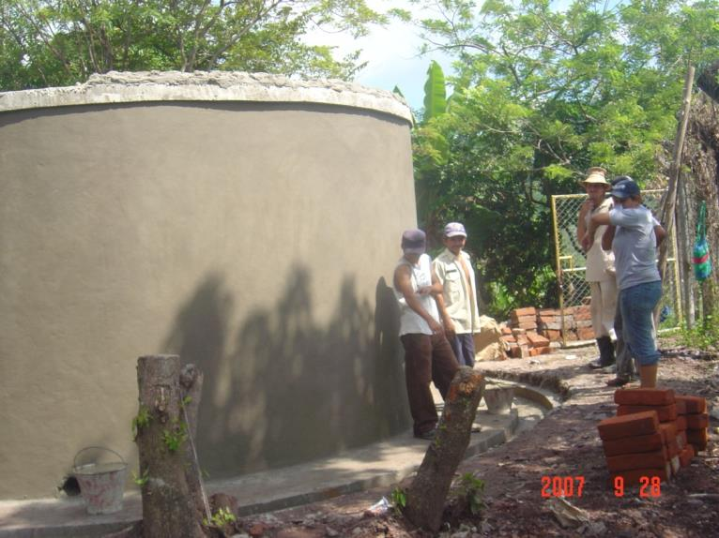
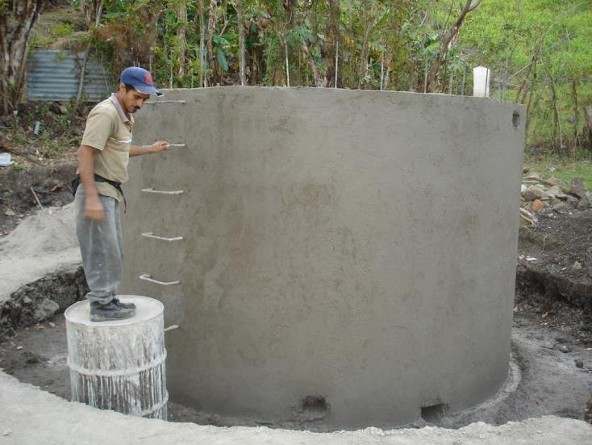
Gestión de Recursos Hídricos

Slide 10
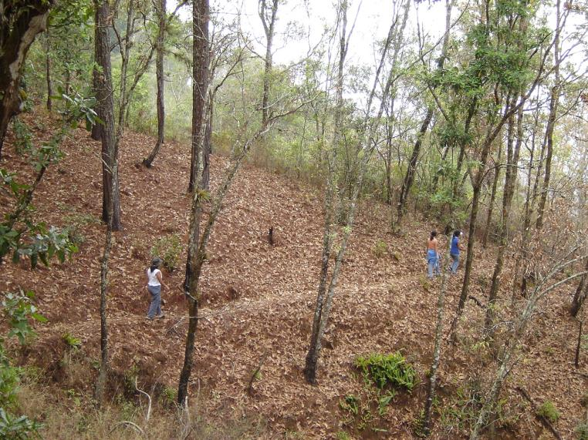
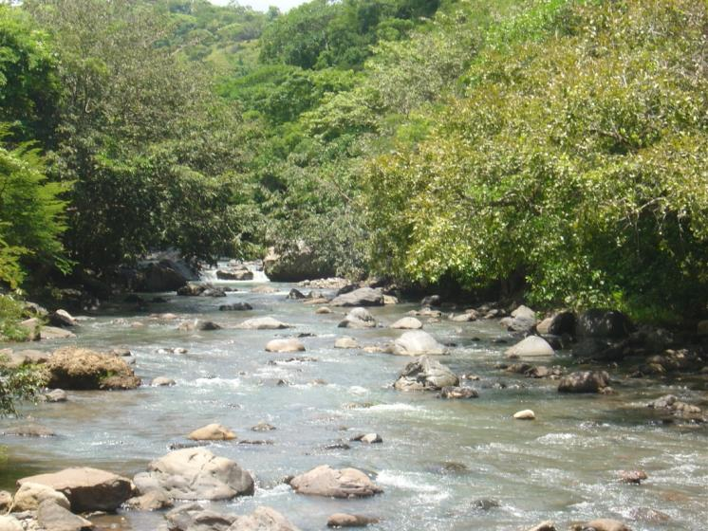
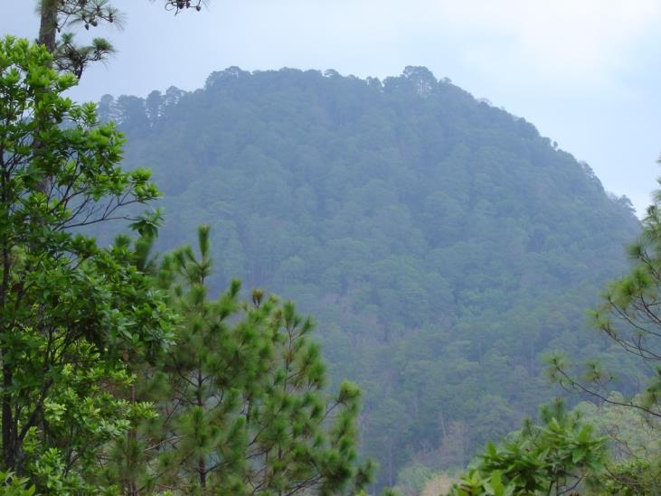
Bienes y Servicios Eco sistémicos en el Territorio
Paisaje
Madera
Agua
Alimentos
Clima
Oxigeno
Reducción de la vulnerabilidad
Valor histórico cultural
Otros menos intangibles

Slide 11
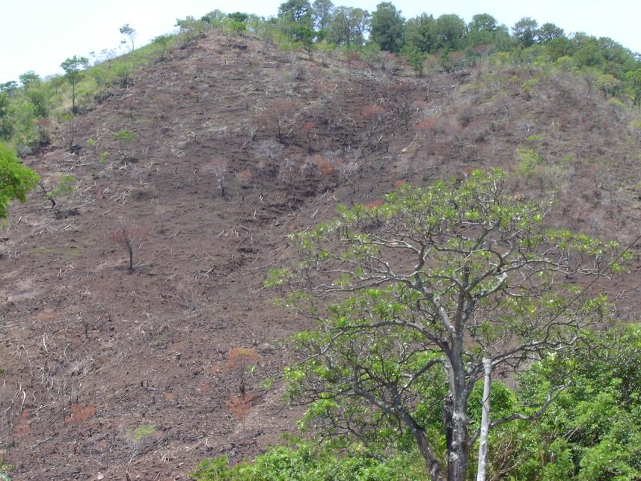
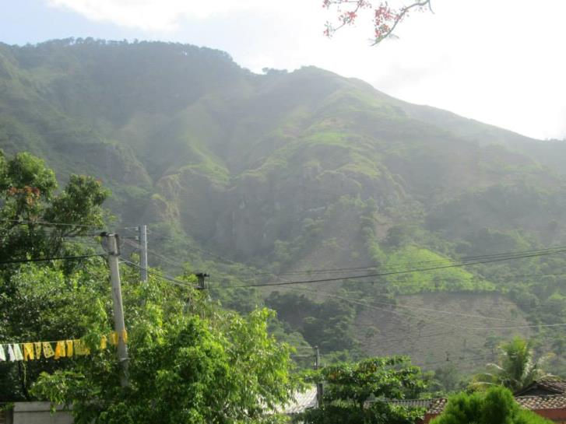
Actividades productivas en el territorio
Agricultura extensiva tradicional
Ganadería extensiva
Artesanías
Servicios y comercio
Pequeña industria

Slide 12
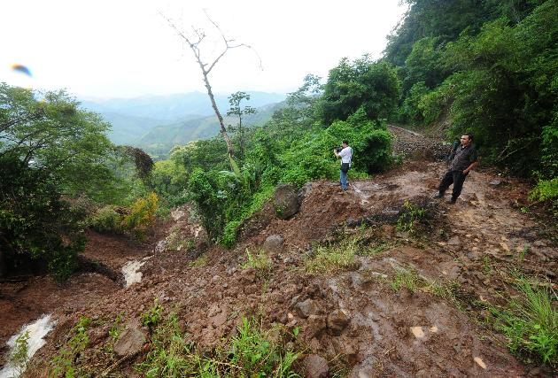
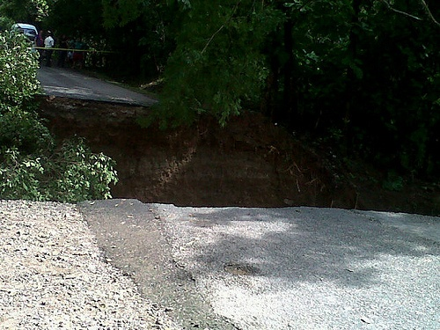
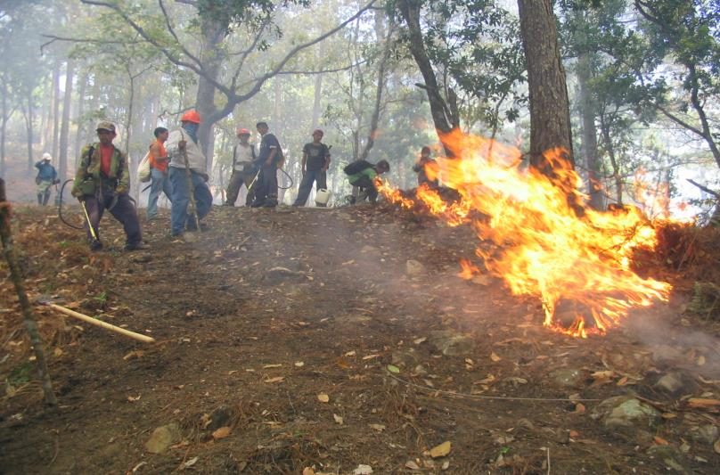
Impactos del Cambio Climático

Slide 13
Apoyos Institucionales
MARN
PREP
Generación de Políticas
Convenios interministeriales
Mesa de actores locales
UAMs
Cooperación

Slide 14
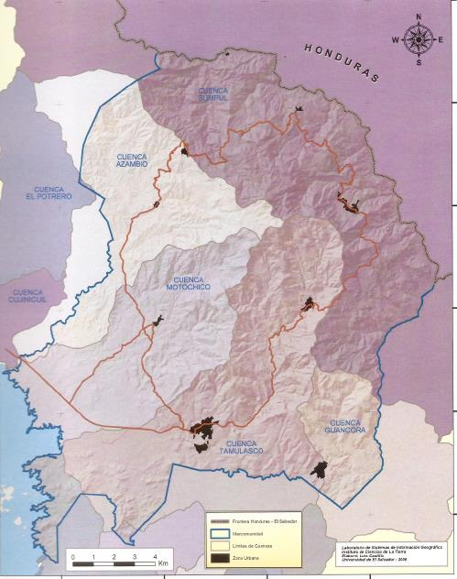
Acciones en marcha…
Adopción de prácticas agrícolas sostenibles y de conservación del área de infiltración de la micro cuenca del rio Pacayas-PNUD
Proyecto ABES -USAID
Restauración y conservación de la biodiversidad mediante la adaptación y diseminación de un sistema agroforestal de poda y cobertura
Proyecto Acciones de Manejo sostenible del macizo boscoso de la Montañona- FIAES
Ordenamiento jurídico local

Slide 15
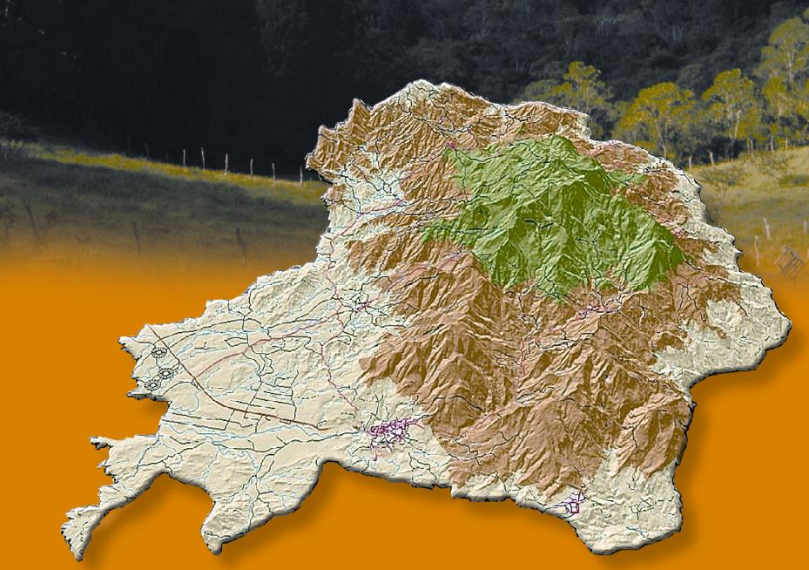
Retos de la Mancomunidad
Adaptación de los sistemas de producción
Crear una visión compartida de manejo sostenible del bosque
Fondo ambiental
Dinamización de actividades de medios de vida
Fortalecimiento institucional
Ordenamiento Territorial
Ordenamiento jurídico

Slide 16
Gracias

